Slide 1



Учимся писать приставки урок во 2 б классе
МБОУ СОШ №36 учитель Чурсина Е.И.

Slide 2


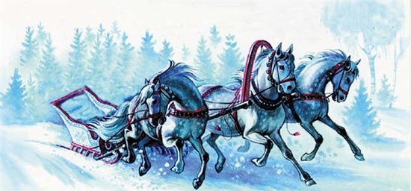
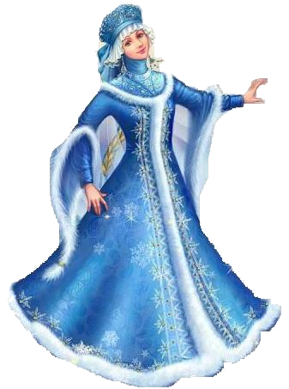
Отгадайте загадку.
Тройка, тройка прилетела,
Скакуны в той тройке белы.
А в санях сидит царица,
Белокоса, белолица.
Как махнула рукавом -
Всё покрылось серебром.
Зима.

Slide 3

Исправь ошибки
снек
снежынка
снежный
сниговик
падснежник

Slide 4

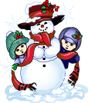

Зимние месяцы
Декабрь
Январь
Февраль

Slide 5
Расставьте ударение, выделите приставки
запись – записать
насыпь – насыпать
надпись – надписать

Slide 6
Алгоритм
подбираю однокоренные слова
выделяю приставку
вспоминаю правописание

Slide 7
Работай по алгоритму
[з а] ш и т ь
[на]лить
[над]писать

Slide 8
Проверь себя
зарисовка нагрев
закругление название
заморозки наклон
закрытие загрузка
забег наводнение

Slide 9
Домашнее задание
1. Записать по 3 слова с новыми приставками.
2. Составить 3 предложения с этими словами.
3. Составить с этими словами рассказ, придумать заголовок.

Slide 10
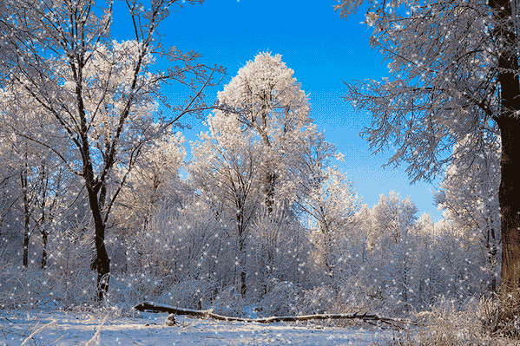
Спасибо за внимание!!!

